Slide 1
众病之王

Slide 2
40%的人会在一生当中某个时候得上癌症
每年新发现癌症患者1000万，死于癌症的人接近900万
在中国，每分钟有8个人被诊断为癌症，有5个人因为癌症离去
整个生物医药产业的投资，有接近一半都投入了这个领域当中
癌症神秘且难以对抗
原本正常的细胞为何会突然发疯失去控制
如何消灭癌细胞但不伤及人体正常器官

Slide 3
癌症是人类的宿命
单细胞生物，不停生长、分裂、繁殖，才是常态
多细胞生物，生殖细胞（永生）和身体细胞（死亡）做一笔双赢的交易，让多细胞生命的生存和生殖能力变得强大
交易破裂，身体细胞为自己重新争取了一次永生和繁殖的权利
人体数以百万亿的身体细胞和漫长的生命，为癌症的出现提供了充足的基数和时间窗口
癌症是多细胞生物从诞生之日起就必须承担的代价

Slide 4
癌症仍是众病之王，但已见希望之光

Slide 5
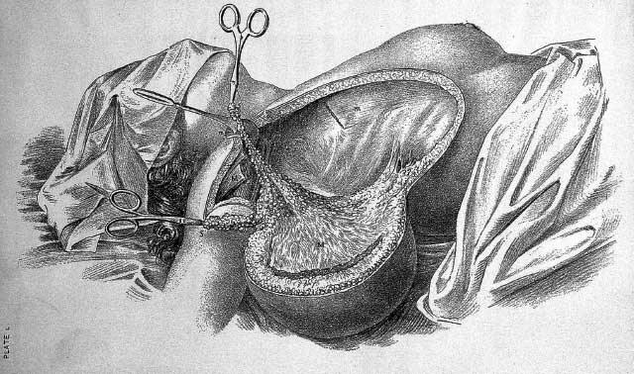
疯狂的手术技术大赛
切得越彻底越好

Slide 6
手术的效果如何
误伤正常组织
无法阻止癌细胞转移，卷土重来

Slide 7
切哪儿
冰冻切片病理诊断
人工智能技术

Slide 8
怎么切
再精致锋利的手术刀，用在切除肿瘤的手术都是很“粗糙”的
很多肿瘤实际上是非常难做手术的——比如脑瘤
用高强度的放射线照射和杀死肿瘤组织 —— 放疗
放疗致命问题
癌症大多数时候是深深隐藏在人体内部的
高强度射线也会释放能量，产生强烈的杀伤作用
CT，核磁共振成像
碳原子替代X射线

Slide 9
手术无法杀死单个癌细胞，很难深入到全身组织去寻找并杀死所有游离在外的癌细胞

Slide 10
癌症药物
完美的抗癌药物
杀死所有癌细胞
不会威胁到正常细胞
癌细胞和正常细胞的区别
疯狂的分裂繁殖，通过化学物质破坏DNA复制和细胞分裂 —— 化疗
除了疯狂繁殖，还有什么区别 —— 精准的靶向药物
格列卫 BCR-AbL 30% - 90%
对癌症的持续“追杀”，研究耐药癌细胞，开发新的靶向药物

Slide 11
癌症药物像是爆炸力强悍的炸药，药物投送系统就是大炮、轰炸机和精确制导的炸弹

Slide 12
药物投送系统
低效的药物投送系统
癌细胞的“豆腐渣”血管
导弹式投送系统
天然精准投送系统 —— 病毒
精确到极致的细胞识别能力
病毒尺寸更大，可以装更多的弹药

Slide 13
癌细胞与人体系统之间存在的千丝万缕的联系

Slide 14
癌细胞与人体系统的关系
获得支持
逃避追杀

Slide 15
癌细胞获得支持的三个阶段
癌细胞疯狂分裂繁殖需要人体系统的批准放行——“生长因子”蛋白
肿瘤的快速生长需要人体血管系统的支持——养料和氧气
癌症的转移和扩散也需要人体系统的支持

Slide 16
人体免疫系统
免疫系统不光需要油门，还需要刹车。不光需要知道谁是敌人，还需要知道谁是朋友
癌细胞要么给免疫系统踩刹车，要么伪装成正常细胞

Slide 17
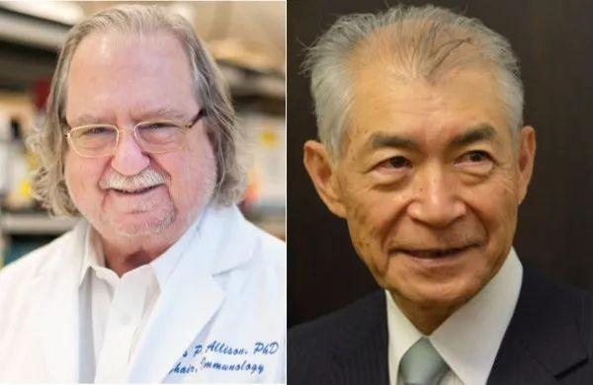
免疫疗法：唤醒免疫系统
吉米 卡特
CTLA-4 —— 艾莉森
PD-1 —— 本庶佑

Slide 18
免疫疗法：戳破癌细胞的伪装
MHC，人类细胞识别系统
CAR-T, 教会免疫系统用其他方式识别癌细胞，特殊性强，容易误伤正常细胞
个性化癌症疫苗，让癌细胞的蛋白呈现出来

Slide 19
预测、预防、预警：把癌症提前关进笼子
安吉丽娜朱莉 BRCA1
基因突变：癌细胞产生的原因
早起预警：打击弱小的癌细胞
预测和预防：降低癌症出现概率
烟、酒、咸鱼、泡菜和空气污染

Slide 20
人类对抗癌症的每一步进步都是基于对癌症基本原理的进一步了解

Slide 21
人类对抗癌症的借鉴意义
从多个角度考虑问题
对基本原理的认知限制你解决问题的思路

Slide 22
中医能不能治癌症
砒霜
轻粉，就是含有水银成分的氯化亚汞
蟾酥，蟾蜍的分泌物
急性早幼粒白血病

